Slide 1
『融客月报』
——私募股权投资市场（2019年5月）

Slide 2

募
基金市场继续降温，募集事件环比腰斩。
投
投资数量环比下落，投资规模环比上升。
IPO
IPO数量稳步提升，退出事件数量回落。
并
并购市场开始降温，
数量规模双双下降。
新三板
新三板体量继续缩水，摘牌家数环比回落。

Slide 3

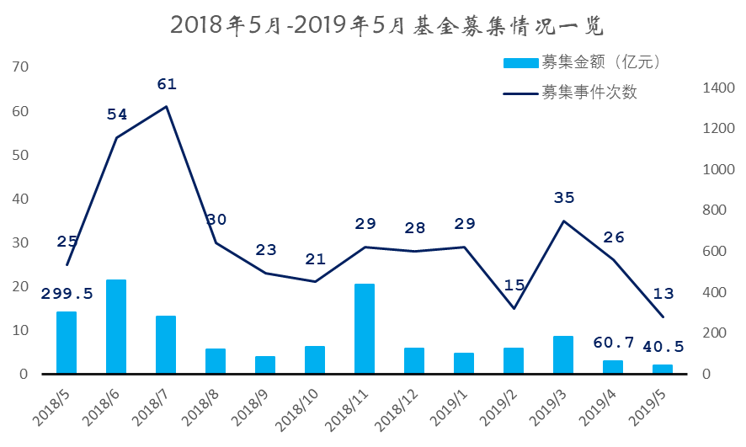
募集
市场热度持续下降
规模数量双双下跌
5月共发生13起基金募集事件，募集资金仅40.49亿，资金募集市场降温明显，规模数量较4月大幅下降，募集事件次数环比腰斩。具体数据方面，募集数量同比减少48.0%，规模同比减少86.5%。
-50.0%
募集事件数量
-33.3%
募集事件规模

Slide 4
募集
市场情绪低迷，募资规模下降
5月创业投资基金募集4起，共募集9.58亿；成长基金募集9起，共募集40.49亿；募资规模环比下降33.33%。

Slide 5
投资
投资数量环比下跌，投资规模环比上升
5月PEVC市场共发生投资案例271起，融资总额达到人民币608.60亿元。分行业来看，5月投资事件仍主要集中在互联网及IT行业，案例总计分别为101起及50起，分别融资85.43亿元及37.64亿元。但大规模融资主要集中在汽车制造以及医疗保健行业。分别融资135.69亿元及106.30亿元。

Slide 6
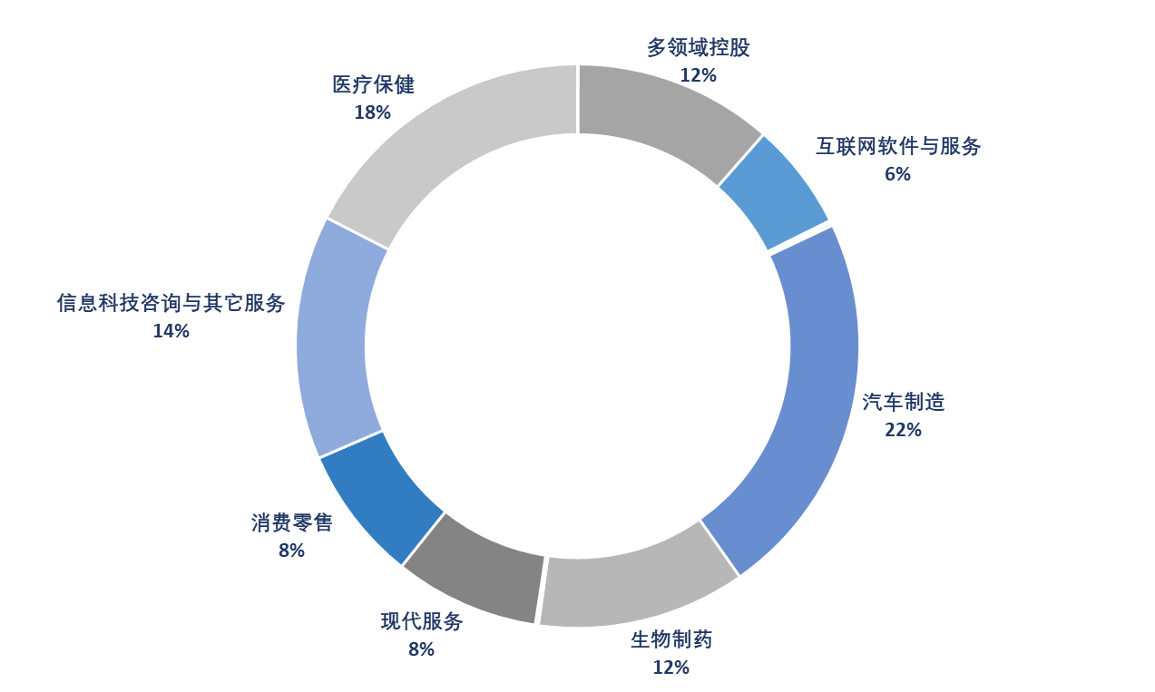
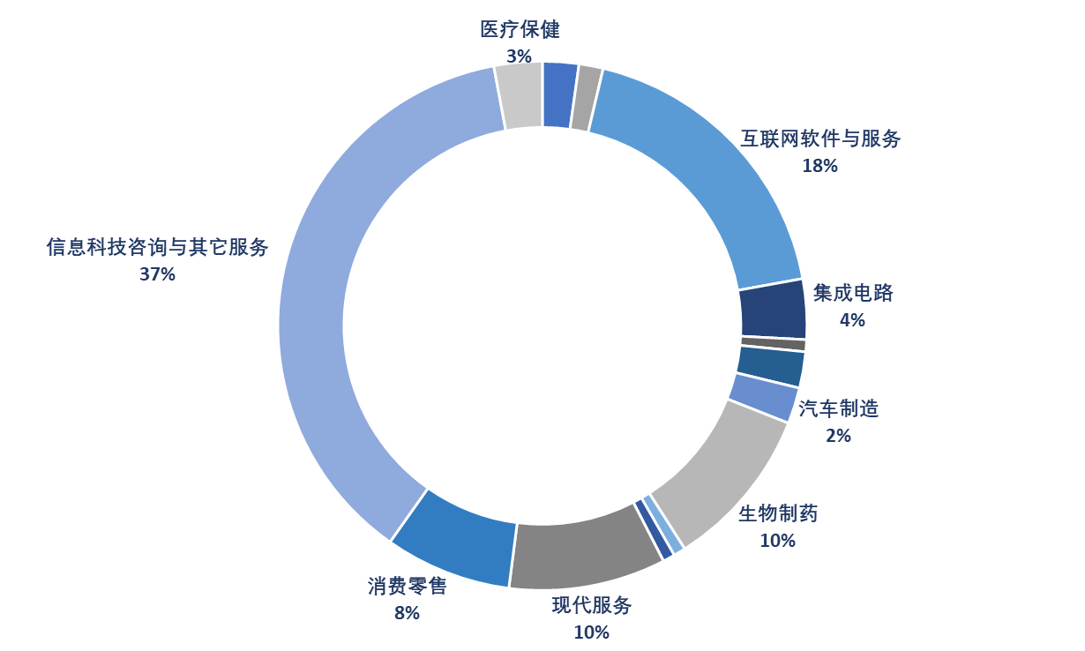
投资
分行业融资案例及金额分布情况
投资金额分布
投资数量分布
5月投资市场数量整体回落，从投资数量上看，IT和互联网两个行业继续为热门投资领域，从投资规模来看，汽车制造以及医疗保健投资金额合计占到了总规模的40%

Slide 7
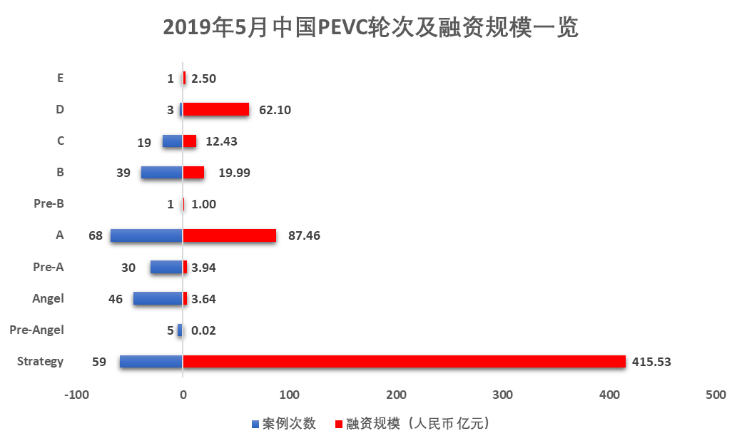
投资
按融资轮次来看，5月融资事件数量最多的是A轮，共发生68起案例，共融资87.46亿元。战略融资5月共完成59起，总融资415.53亿元，为5月各轮次最多。B轮融资共计39起，总融资金额19.99亿。

Slide 8
重要投资事件
融资规模前列
融资规模
融资轮次
1
蔚来汽车：蔚来是立足全球的智能电动汽车公司，于2014年创立。致力于通过提供高性能的智能电动汽车与用户体验，为用户创造愉悦的生活方式，打造全球范围内的“用户品牌”。
100亿人民币
Strategy
2
Bitfinex：Bitfinex是主要数字资产和加密货币的全功能现货交易平台，由iFinex Inc拥有及营运，总部设于香港。通过点对点融资市场提供杠杆化保证金交易，让用户最高可以使用 3.3 倍的杠杆安全地交易。
10亿美元
Strategy
3
京东健康：京东健康是继京东数科和京东物流后，京东集团打造的第三大战略级独立业务。此轮融资将促进京东健康进一步扩大核心业务，吸引行业人才并在大健康领域积极探索新业务。
10亿美元
A
市场关注
1
阿里健康：阿里健康是阿里巴巴集团“Double H”战略在大健康领域的旗舰平台，是阿里巴巴集团投资控股的公司之一。目前，阿里健康开展的业务主要集中在医药电商及新零售、互联网医疗、消费医疗、智慧医疗等领域。
22亿人民币
Strategy

Slide 9
投资规模20亿以上的企业

Slide 10
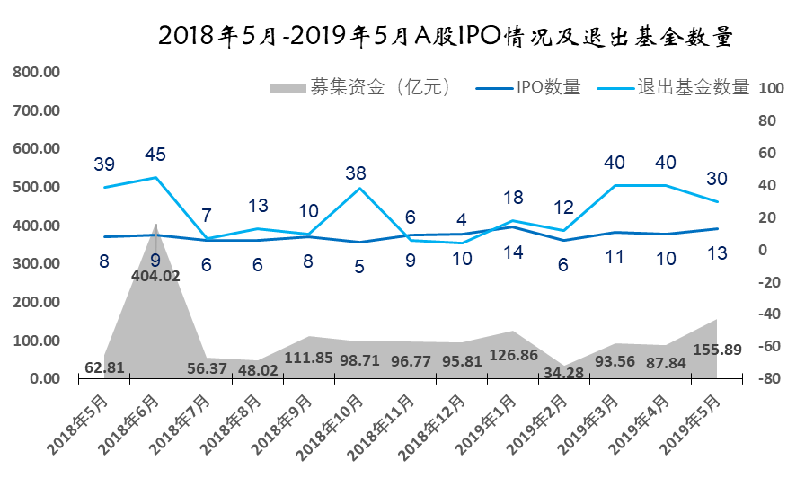
IPO及退出
A股、港股IPO情况
A股IPO较4月小幅上升，5月共有13家企业成功上市交易，净募集资金155.89亿，上市退出基金30支；港股共有13家企业上市，共募集资金113.54亿港元。

Slide 11
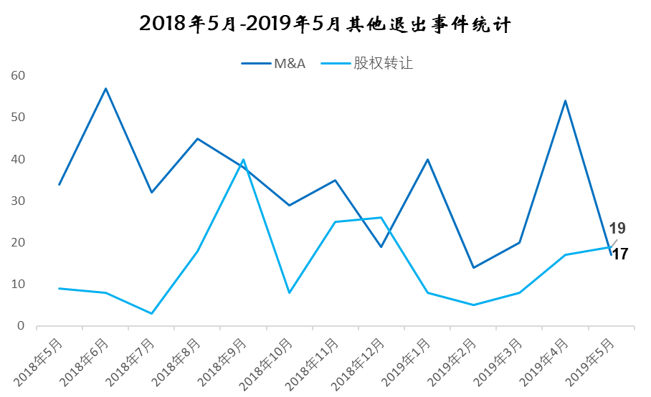
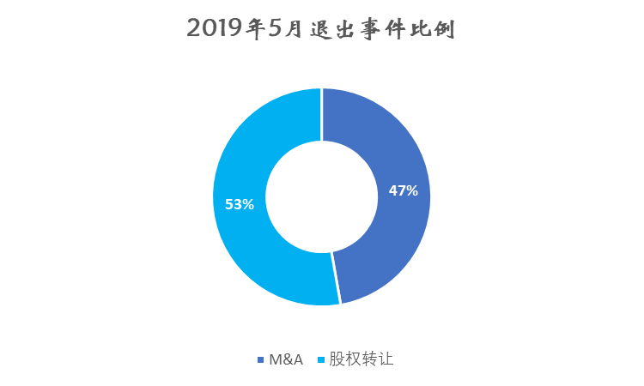
IPO及退出
基金退出情况情况
5月共有36个基金产品因标的通过其他方式实现退出，其中17个产品通过M&A途径完成退出，19产品通过股权转让方式退出。

Slide 12
并购
上市公司并购非上市公司
5月共发生上市公司对非上市公司的并购事件100起，涉及规模总计188.08亿元人民币，其中，董事会预案的64家，进行中的3家，达成转让意向的有14家，已经签署转让协议的16家，股东大会通过的3家。

Slide 13
上市公司并购非上市公司金额前五

Slide 14
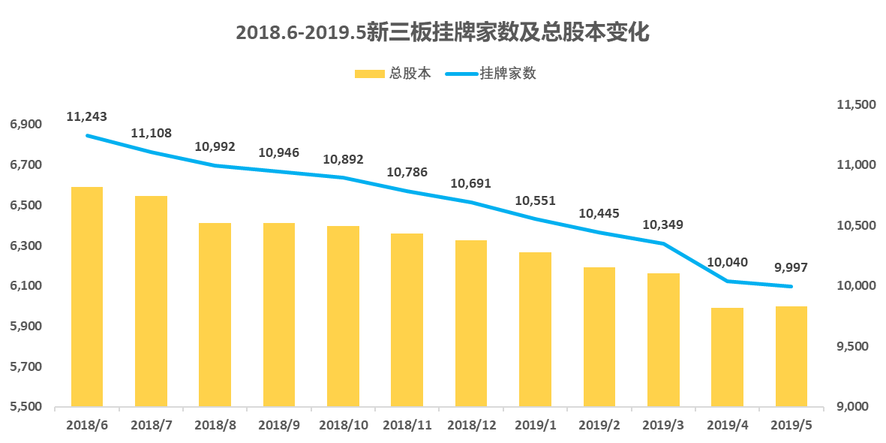
新三板
新三板市场概况
挂牌企业总数
市场分层分布
转让方式分布
9997
9299
698
9089
908
家
-43
基础
创新
集合竞价
做市
5月新三板挂牌企业总数净减少43家；按市场分布，基础层9299家，创新层698家；按转让方式分布，竞价交易9089家，做市交易908家。

Slide 15
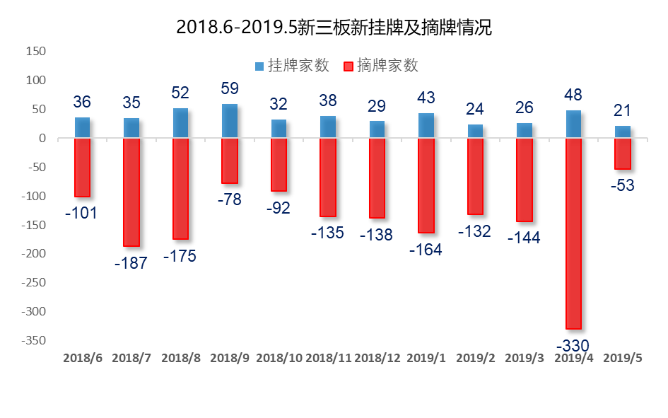
新三板
新三板摘挂牌概况
5月新三板挂牌企业总数继续减少，摘牌家数较上月大幅减少，截止5月31日，挂牌企业总数为9997家，净减少43家。5月新增挂牌21家，摘牌53家。其中，转板摘牌3家。

Slide 16
5月小结
基金募集降温，投资数量环比下滑
继4月一级市场出现回落后，5月融资表现较4月又出现了一定程度的下滑，募集数量下滑50%。一方面由于5月份以来，基金发行频频出现延期募集的现象，延长募集期的基金数量较4月大幅增加，另一方面受股市影响，资本市场吸金力度逐步减弱。投资方面，虽然投资事件较4月有所减少，但投资规模出现了大幅上涨，主要因为蔚来汽车与亦庄国签订了100亿元的融资协议。本月投资热门行业依旧为IT及互联网。
IPO稳步上升，科创板首批过会企业诞生
5月内地及香港IPO数量较4月均小幅上升。整体来看5月A股IPO迎来罕见100%过会率，刷新2016年8月以来过会记录。纵观年初以来IPO上会与过会情况，加速趋势已较为明显。这也印证了证监会“发行常态化”的要求。最近，微芯生物、安集科技、天准科技3家企业全部通过科创板上市委的审议。科创板的到来，为众多新三板企业提供了通向资本市场的第三条路，科创板上市潮同时也是新三板企业的摘牌潮。某业内人士表示“加快融资节奏是很多公司摘牌新三板的主要因素。新三板的流动性太差了，也没有融资的优势和便利。”中科招商朱为绎表示：新三板符合条件的企业摘牌去科创板在一定程度上可能会对新三板造成比较大的抽水。

Slide 17
公司主要业务
财务顾问及财务投资
上市对于企业和股东仅是发展的一个里程碑,对接资本市场后,企业和股东需要适应更高的监管要求、更完善的公司治理、更复杂的资本运作。我们针对此类需求,整合了服务资源,将财务顾问和财务投资作为载体,致力为客户提供定制化的市值管理服务。
我们的财务顾问团队依托自身专业背景及资源整合优势,根据上市公司及其股东的需要,提供投融资、资本运作、资产及债务重组、财务管理、发展战略等活动提供的咨询、分析、方案设计等服务。包括的服务有：上市公司再融资、股权激励、并购、股权融资、市值维护、战略投资等。
我们的投资团队依托自身专业背景和独特判断,根据市值管理的各项需求,设计投资结构,进行各种形式的市值管理投资。其中包括：并购投资、再融资投资、战略投资、固定收益投资等。

Slide 18
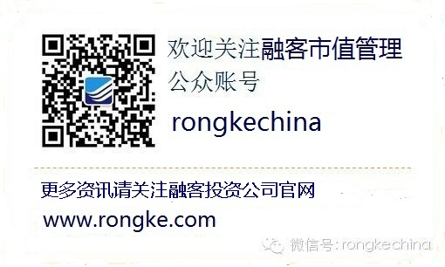
联系我们
编制人：薛勇
联系人：薛勇
公司地址：上海市东湖路70号东湖宾馆3号楼3楼
公司电话：8621—54668032—605
公司传真：8621—54669508
网址：http://www.rongke.com
声明：
本PPT内所有数据均来源于万得wind金融数据客户端。

